Slide 1
5.2 MOSFET放大电路
5.2.1 MOSFET放大电路
1. 直流偏置及静态工作点的计算
2. 图解分析
3. 小信号模型分析

Slide 2
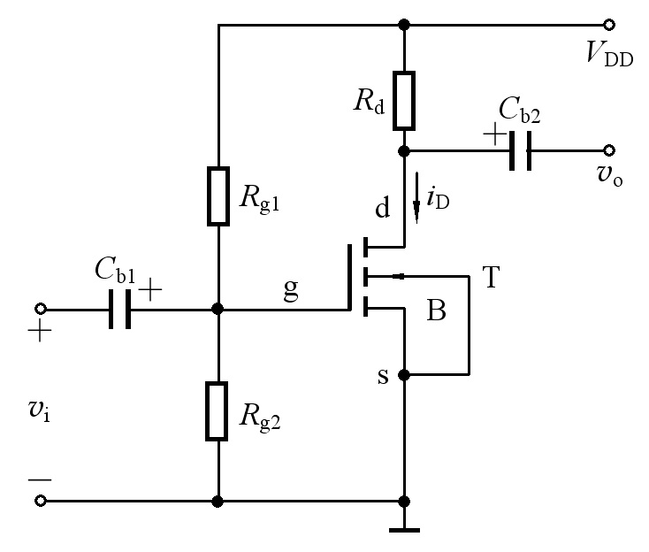
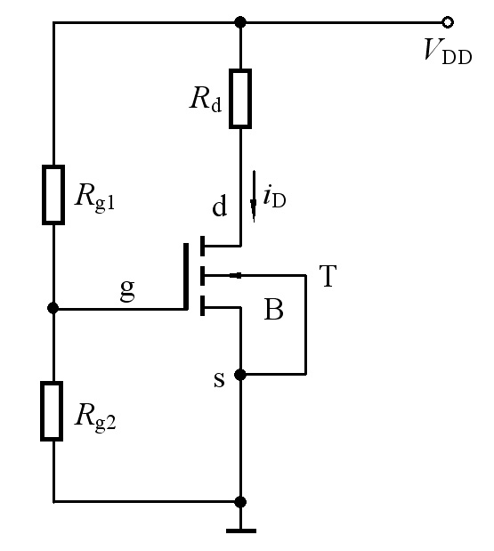
5.2.1 MOSFET放大电路
1. 直流偏置及静态工作点的计算
（1）简单的共源极放大电路（N沟道）
共源极放大电路
直流通路

Slide 3
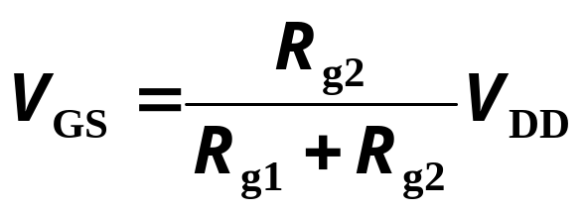





5.2.1 MOSFET放大电路
1. 直流偏置及静态工作点的计算
（1）简单的共源极放大电路（N沟道）
须满足V_{GS} > V_{T} ，否则工作在截止区
假设工作在饱和区，即
再假设工作在可变电阻区
即
验证是否满足
如果不满足，则说明假设错误

Slide 4

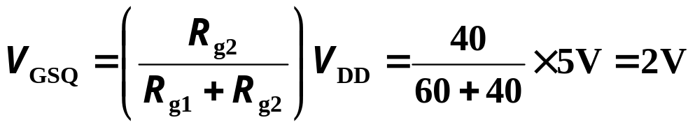
例：
设R_{g1}=60kΩ，R_{g2}=40kΩ，R_{d}=15kΩ，
V_{DD}=5V， V_{T}=1V，
试计算电路的静态漏极电流I_{DQ}和漏源电压V_{DSQ} 。
解：
假设工作在饱和区
满足
假设成立，结果即为所求。

Slide 5

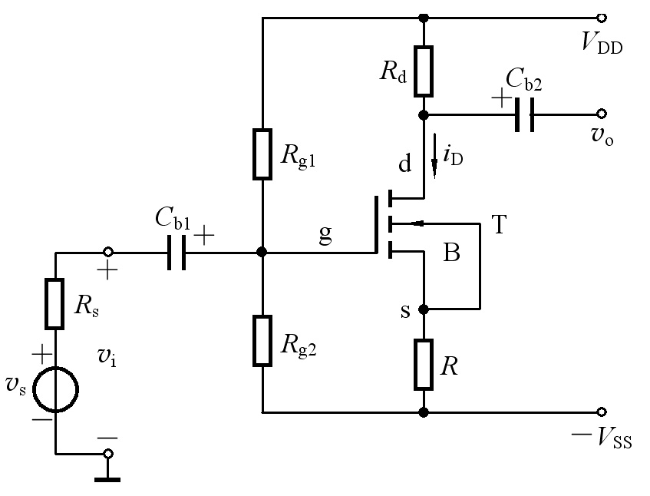
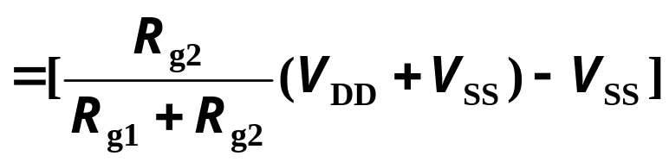


5.2.1 MOSFET放大电路
1. 直流偏置及静态工作点的计算
（2）带源极电阻的NMOS共源极放大电路
饱和区
需要验证是否满足

Slide 6
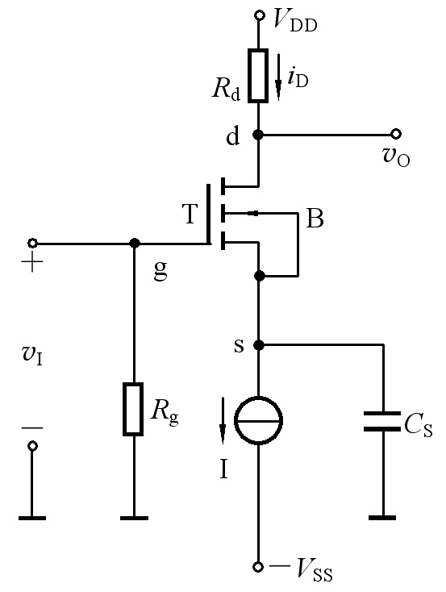

5.2.1 MOSFET放大电路
1. 直流偏置及静态工作点的计算
静态时，v_{I}＝0，V_{G} ＝0，I_{D} ＝I
（饱和区）
V_{S} ＝ V_{G} － V_{GS}
电流源偏置

Slide 7
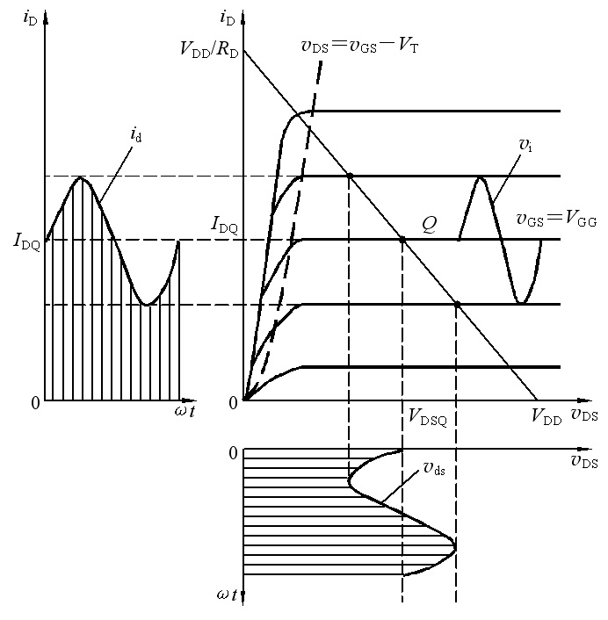
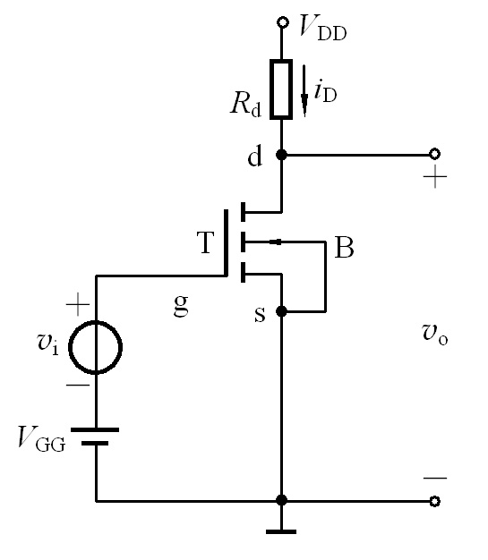
5.2.1 MOSFET放大电路
2. 图解分析
由于负载开路，交流负载线与直流负载线相同

Slide 8

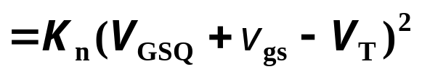
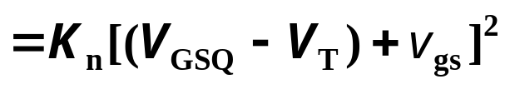


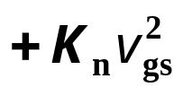



5.2.1 MOSFET放大电路
3. 小信号模型分析
（1）模型
非线性失真项
静态值
（直流）
动态值
（交流）
当，v_{gs}<< 2(V_{GSQ}- V_{T} )时，

Slide 9
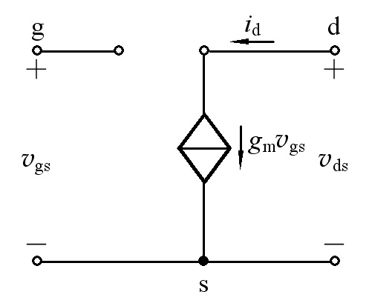

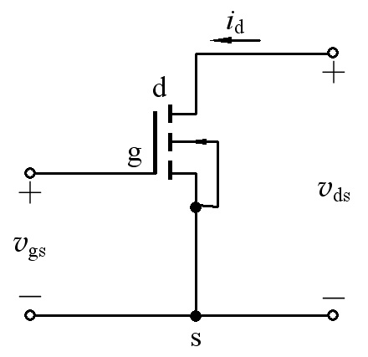
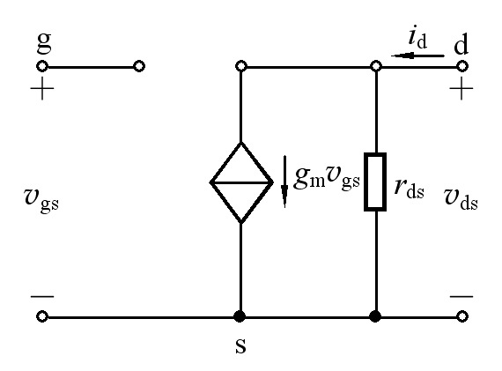
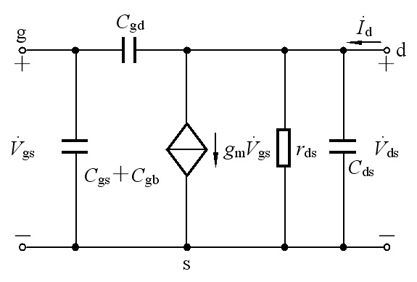
5.2.1 MOSFET放大电路
3. 小信号模型分析
（1）模型
λ≠0时
高频小信号模型

Slide 10



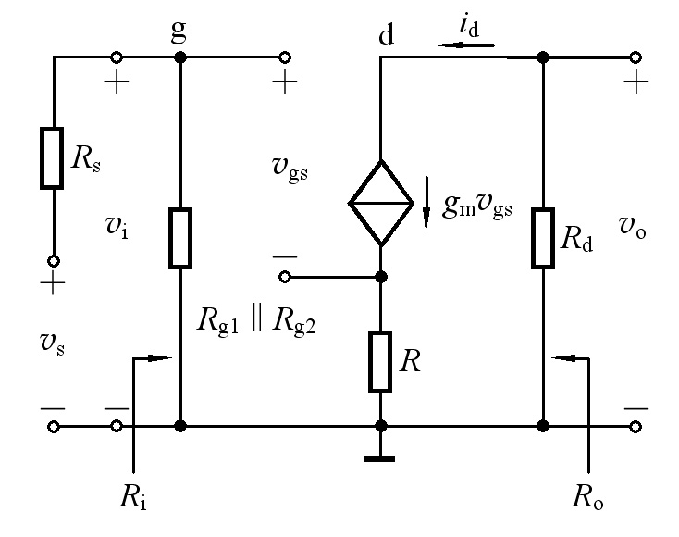
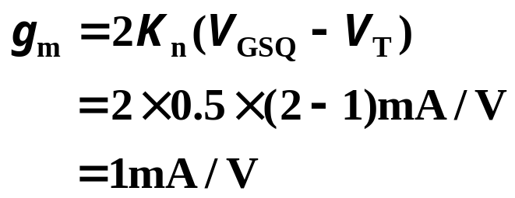
3. 小信号模型分析
（2）放大电路分析（例5.2.5）
解：例5.2.2的直流分析已求得：
s

Slide 11


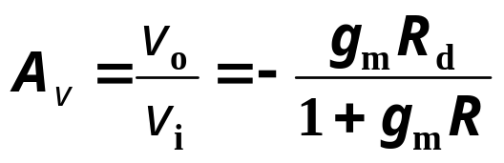


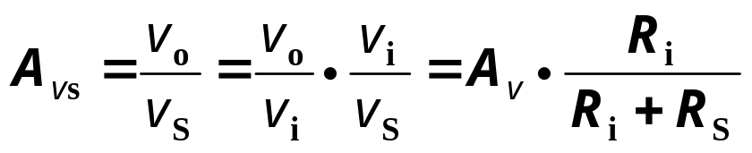
3. 小信号模型分析
（2）放大电路分析（例5.2.5）
s

Slide 12
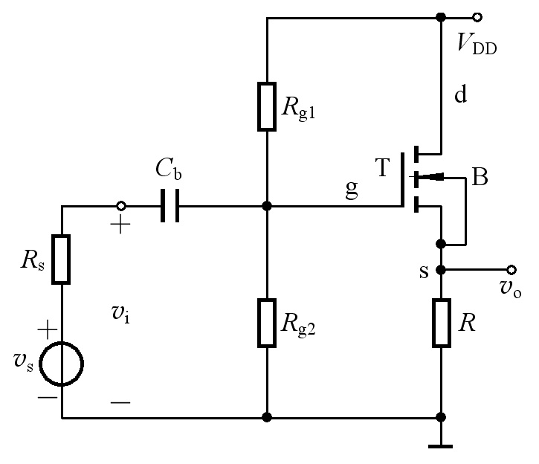
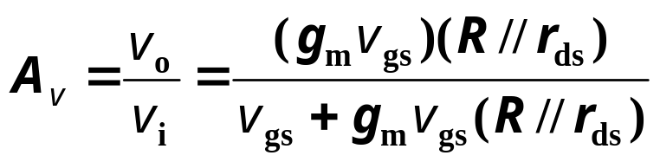
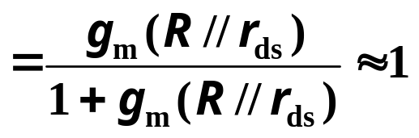
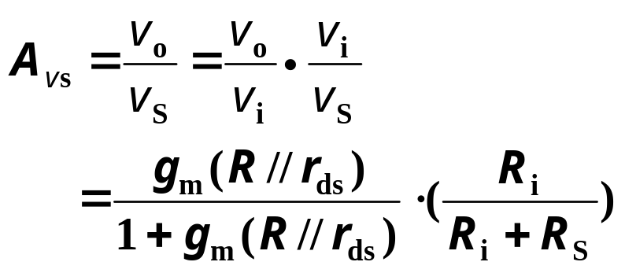
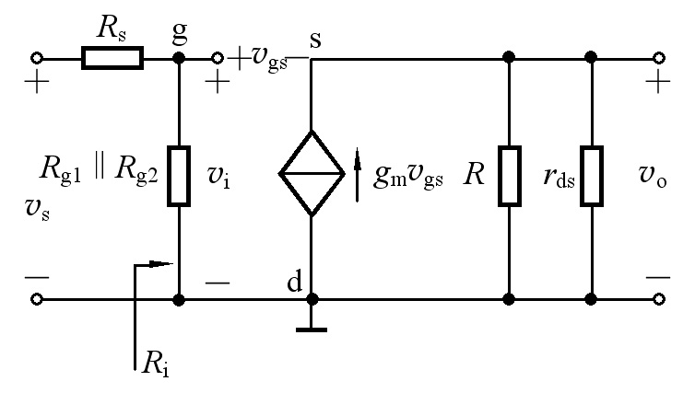
3. 小信号模型分析
共漏
（2）放大电路分析（例5.2.6）

Slide 13

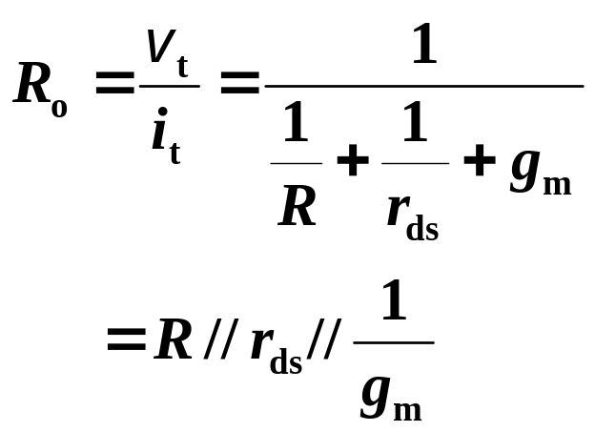
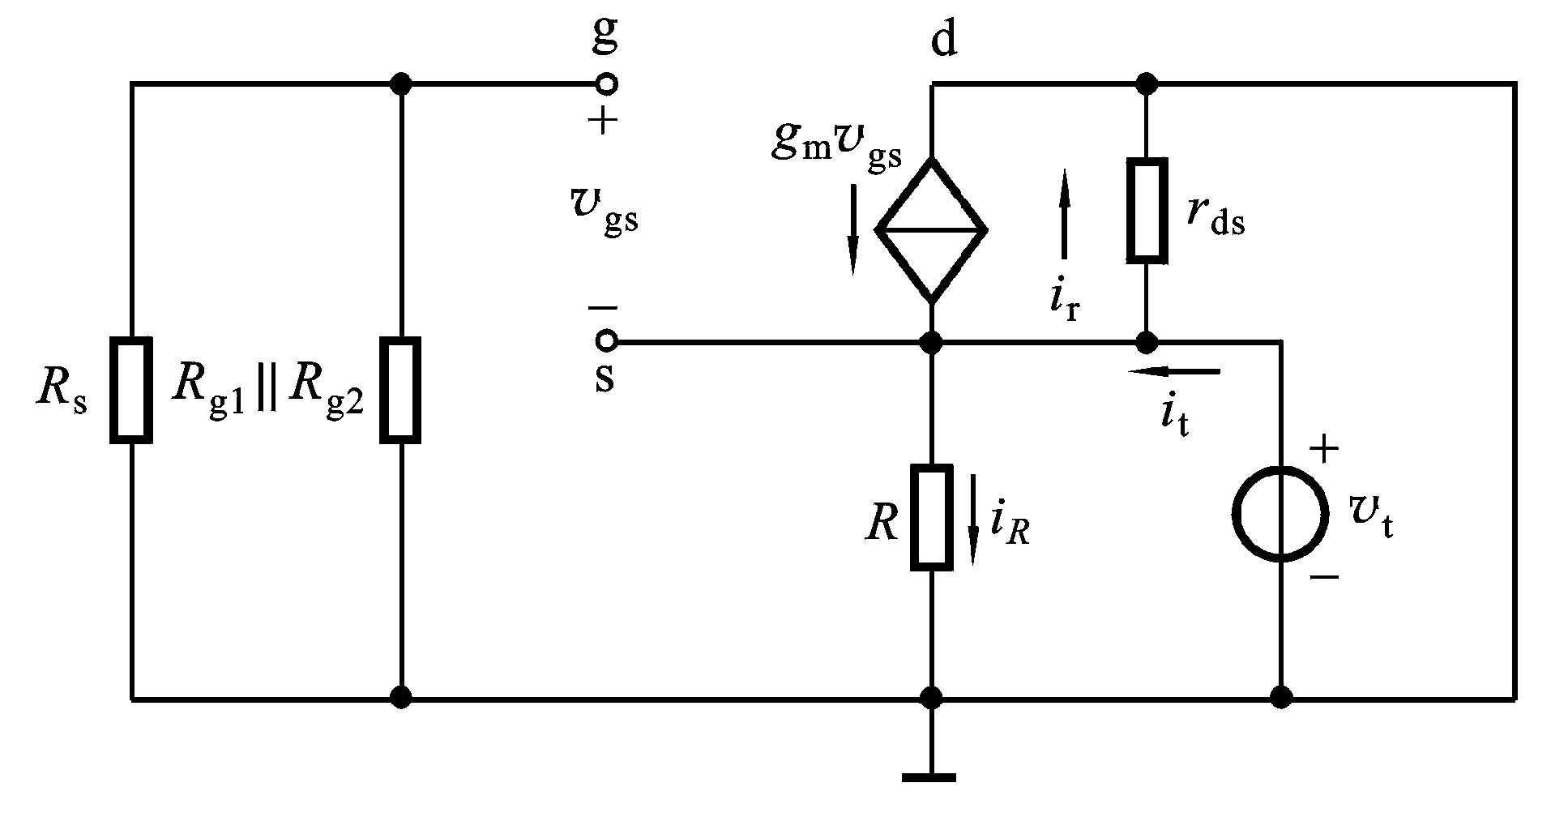
3. 小信号模型分析
（2）放大电路分析

